Slide 1
I. Introduction
- Human intelligence consists of two types of knowledge: declarative (know-what) and procedural (know-how), which work together to solve complex tasks.
- In mobile device control, declarative knowledge determines what to do, while procedural knowledge ensures accurate execution of actions like clicking, swiping, and typing.
- Existing approaches include training-free agents (prompt-based) and learning-based agents (SFT/RL), both having limitations in performance and generalization.
- K²-Agent is proposed as a hierarchical planner–executor framework that decouples and co-evolves declarative and procedural knowledge using SRLR and C-GRPO.
- K²-Agent achieves 76.1% success rate on AndroidWorld and demonstrates strong dual generalization across backbones and benchmarks such as AitW and ScreenSpot-v2.
Notes:
Trí tuệ con người gồm hai loại tri thức: declarative (know-what) và procedural (know-how), cùng phối hợp để giải quyết các tác vụ phức tạp.
Trong bài toán điều khiển thiết bị di động, declarative giúp quyết định “làm gì”, còn procedural giúp thực hiện chính xác các thao tác như click, swipe, nhập liệu.
Các phương pháp hiện tại gồm training-free agents (dựa vào prompt) và learning-based agents (SFT/RL), nhưng đều có hạn chế về hiệu năng hoặc khả năng tổng quát.
Các kiến trúc phân cấp (planner–executor) đã được dùng nhưng thường chỉ tách cấu trúc, chưa tách biệt cách học giữa know-what và know-how.
Bài báo đề xuất K²-Agent, một framework phân cấp cho mobile control, tách biệt và đồng tiến hóa declarative và procedural knowledge.
Planner cấp cao dùng vòng lặp SRLR (Summarize–Reflect–Locate–Revise) để học và cập nhật tri thức từ chỉ một demonstration cho mỗi task.
Executor cấp thấp được huấn luyện bằng C-GRPO, sử dụng cân bằng lỗi và dynamic demonstration injection để học kỹ năng hiệu quả hơn.
Hai thành phần planner và executor tạo thành hệ thống co-evolution closed-loop, trong đó planning và execution liên tục cải thiện lẫn nhau.
Trên benchmark AndroidWorld, K²-Agent đạt 76.1% success rate, vượt nhiều mô hình learning-based và cạnh tranh với model closed-source.
Mô hình thể hiện dual generalization: declarative knowledge transfer giữa các backbone và procedural skills transfer sang các benchmark như AitW và ScreenSpot-v2.

Slide 2
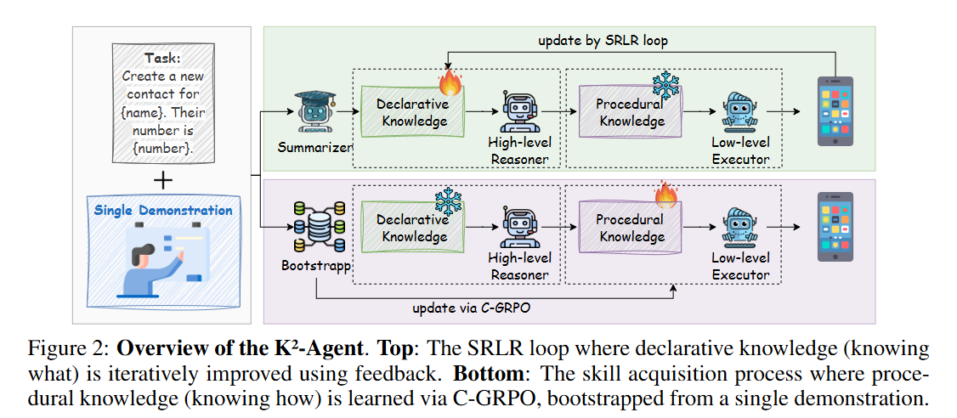
II. Method
Notes:
Như minh họa trong Hình 2, K²-Agent có kiến trúc hai tầng gồm Planner–Executor, trong đó mỗi tầng được khởi tạo bởi một VLM. Bộ lập kế hoạch cấp cao, πH, hoạt động ở chế độ không cần huấn luyện để duy trì một cơ sở tri thức khai báo KG, được tinh chỉnh lặp đi lặp lại thông qua vòng lặp SRLR. Thay vì trực tiếp tương tác với môi trường, πH sử dụng KG để phân rã tác vụ tổng thể g thành một chuỗi các mục tiêu con tức thời zt.
Bộ thực thi cấp thấp, πL, là một policy có thể huấn luyện, học các kỹ năng thủ tục thông qua thuật toán C-GRPO. Nó nhận quan sát hiện tại ot và mục tiêu con zt từ πH, sau đó đưa ra quyết định trong trạng thái mở rộng s′t = (ot, g, zt) để sinh ra các hành động nguyên tử trên thiết bị.
Hai thành phần này tạo thành một hệ thống đồng tiến hóa vòng kín. Việc truyền thông theo chiều tiến được thực hiện thông qua các mục tiêu con zt. Vòng phản hồi bao gồm các kết quả thực thi — thành công, thất bại và các mẫu lỗi — từ πL được sử dụng bởi πH để cập nhật cơ sở tri thức KG. Một KG chính xác hơn giúp πH tạo ra các mục tiêu con khả thi và dễ thực thi hơn, từ đó cung cấp cho πL một bài toán khám phá có cấu trúc tốt hơn và các tín hiệu học hiệu quả hơn. Điều này tạo nên một chu trình hiệp đồng, trong đó việc lập kế hoạch và thực thi được cải thiện lẫn nhau.
. Kiến trúc 2 tầng: Planner (πH) và Executor (πL)
πH (Planner - cấp cao)
Không train (training-free), giống “bộ não suy nghĩ”.
Giữ KG (Knowledge Graph / Knowledge Base) → nơi chứa tri thức dạng rule / checklist.
Nhiệm vụ chính: biến task lớn → các bước nhỏ (sub-goals zₜ).
πL (Executor - cấp thấp)
Có train (bằng C-GRPO).
Giống “tay chân thực thi”.
Nhận:
màn hình hiện tại oₜ
task g
sub-goal zₜ → rồi quyết định action cụ thể (click, swipe, type).

Slide 3
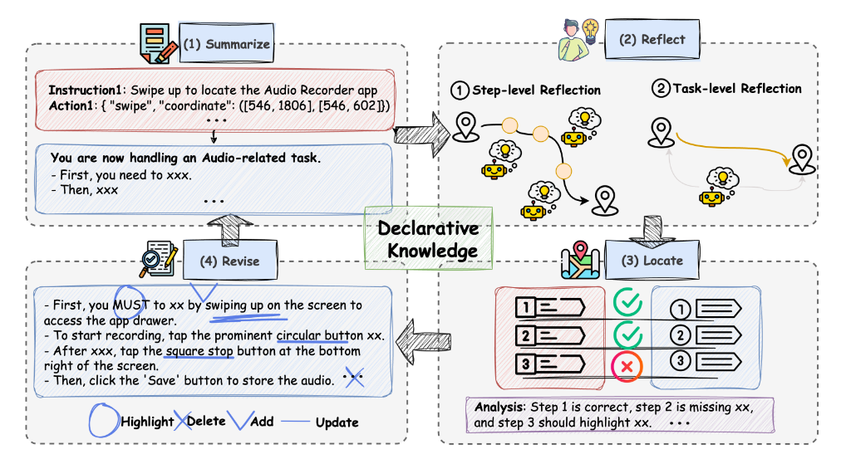
II. Method
1. HIGH-LEVEL PLANNER
Notes:
Planner, $π_{H}$, phát triển cơ sở tri thức khai báo $KG$thông qua một vòng lặp SRLR gồm bốn giai đoạn, được minh họa trong Hình 3. Chu trình tự cải thiện này được khởi tạo từ một ví dụ minh họa của chuyên gia và được thực hiện bởi chính planner dựa trên VLM.
4.2.1 SUMMARIZE
Với một quỹ đạo minh họa duy nhất $T^{d}={\left\{\left(s_{t}^{d} , a_{t}^{d}\right)\right\}}_{t=0}^{T^{d}}$và mục tiêu tác vụ $g$, $π_{H}$thực hiện một lần chắt lọc để tạo ra một cơ sở tri thức ban đầu có cấu trúc $K_{G}^{0}$(Hình 3, góc trên bên trái):
$$K_{G}^{0}=\text{Summarize}\left(T^{d} , g , θ_{H}\right).$$
Cơ sở tri thức này được biểu diễn dưới dạng một tập các quy tắc hoặc một danh sách các bước theo thứ tự, nắm bắt logic cốt lõi để hoàn thành tác vụ, các thành phần UI quan trọng và chức năng của chúng. Nó đóng vai trò là điểm khởi đầu cho các vòng lặp SRLR tiếp theo.
4.2.2 REFLECT
Trong quá trình thực thi, module phản tư được kích hoạt sau khi hoàn thành một quỹ đạo mới $T^{e}$. Phản tư hoạt động ở hai mức độ:
Cấp độ bước (Step-level): Planner liên tục kiểm tra xem kết quả của mỗi hành động có phù hợp với kết quả mong đợi trong $KG$hay không. Điều này cho phép phát hiện ngay lập tức các sai lệch so với kế hoạch.
Cấp độ tác vụ (Task-level): Nếu toàn bộ episode thất bại, phản tư ở cấp độ tác vụ sẽ phân tích toàn bộ quỹ đạo để tạo ra một giải thích có cấu trúc về nguyên nhân gốc rễ của lỗi, ví dụ như “không xác định được nút Rename”:
$$M_{case}={\text{Reflect}}_{task}\left(T^{e} , K , G , gθ_{H}\right).$$
4.2.3 LOCATE
Để cho phép sửa đổi chính xác, module locate sẽ căn chỉnh quỹ đạo đã thực thi $T^{e}$với tri thức nhiệm vụ được mã hóa trong $KG$và xác định điểm quyết định đầu tiên dẫn đến kết quả không như mong đợi:
$$t^{∗}=\text{Locate}\left(T^{e} , K , Gθ_{H}\right)=\underset{t}{\min{}}\left\{\text{Verify}\left(s_{t+1}^{e} , a_{t}^{e} , K , G , tθ_{H}\right)=\text{False}\right\}.$$
Trong đó, $\text{Verify}\left(⋅\right)∈\left\{T , rueFalse\right\}$kiểm tra xem việc thực hiện hành động $a_{t}^{e}$tại trạng thái $s_{t}^{e}$có tạo ra trạng thái tiếp theo $s_{t+1}^{e}$phù hợp với kết quả mong đợi tại bước quan trọng $t$được mô tả trong $KG$hay không.
4.2.4 REVISE
Cuối cùng, dựa trên giải thích lỗi $M_{case}$và điểm lỗi $\left(t^{∗} , s_{t^{∗}}^{e}\right)$, hệ thống thực hiện các chỉnh sửa cục bộ trên $KG$thông qua bốn phép toán nguyên tử:
Add: thêm các bước còn thiếu
Delete: loại bỏ các hướng dẫn sai
Update: chỉnh sửa các hướng dẫn hiện có
Highlight: nhấn mạnh các ràng buộc quan trọng
Các thao tác này tạo ra một phiên bản tri thức đã được sửa đổi $K_{G}^{′}$:
$$K_{G}^{′}=\text{Revise}\left(K , G , \left(t^{∗} , s_{t^{∗}}^{e}\right) , M_{case}θ_{H}\right).$$
Bằng cách lặp lại vòng lặp SRLR, $KG$được cải thiện dần theo thời gian, giúp nâng cao chất lượng lập kế hoạch

Slide 4
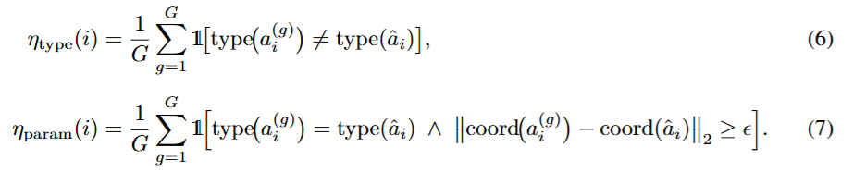
II. Method
2. LOW-LEVEL EXECUTOR
ERROR-DECOUPLED REPLAY BALANCING
Notes:
Việc huấn luyện bộ thực thi cấp thấp $π_{L}$đối mặt với hai thách thức: (i) Mất cân bằng mẫu (Sample Imbalance): Dữ liệu huấn luyện thường bị lệch, trong đó các thao tác phổ biến (ví dụ: click) xuất hiện nhiều hơn đáng kể so với các thao tác hiếm (ví dụ: long-press, swipe). (ii) Khám phá kém hiệu quả (Inefficient Exploration): Trong các tác vụ dài, không gian hành động rất lớn khiến agent khó tự tìm ra các quỹ đạo thành công thông qua thử-sai.
CÂN BẰNG REPLAY THEO LỖI (ERROR-DECOUPLED REPLAY BALANCING)
Chúng tôi nhận thấy lỗi thực thi ở mức hành động có thể tách thành hai loại:
Lỗi loại hành động (type errors): ví dụ dự đoán swipe thay vì click
Lỗi tham số (parameter errors): ví dụ click đúng loại nhưng sai tọa độ
Với mỗi đầu vào huấn luyện $i$, mô hình cấp thấp $π_{L}$sinh ra $G$hành động ứng viên ${\left\{a_{i}^{\left(g\right)}\right\}}_{g=1}^{G}$. Với hành động chuẩn ${\hat{a}}_{i}$, ta định nghĩa phần thưởng nhị phân công thức 5
trong đó:
$\text{type}\left(⋅\right)$là loại hành động (click, swipe, …)
$\text{coord}\left(⋅\right)$là tham số tọa độ
Từ đó, ta ước lượng hai tỷ lệ lỗi cho mỗi mẫu $i$
Dựa trên hai giá trị này, mỗi mẫu được phân vào một trong ba bộ nhớ replay:
$D_{con}$: dữ liệu thông thường
$D_{type}$: tập trung sửa lỗi loại hành động
$D_{param}$: tập trung cải thiện độ chính xác
Trong quá trình huấn luyện, mỗi mini-batch được lấy mẫu từ các bộ này theo tỷ lệ $\left\{β_{con} , β_{type} , β_{param}\right\}$, giúp mô hình cải thiện đồng đều các điểm yếu và học hiệu quả hơn.

Slide 5
II. Method
2. LOW-LEVEL EXECUTOR
DYNAMIC DEMONSTRATION INJECTION
Notes:
Trong các agent dựa trên (V)LLM, không gian hành động rất lớn và mang tính văn bản, khiến việc tự khám phá hành động đúng trở nên khó khăn. Việc cân bằng replay là chưa đủ.
Do đó, chúng tôi đề xuất cơ chế chèn minh họa động, trong đó một số bước hành động của chuyên gia được thêm vào đầu input của mô hình.
Độ dài phần được chèn $l$được xác định bởi công thức số 8
trong đó:
$L$: tổng số bước trong demonstration
$σ\left(k\right)=max⁡\left(0 , 1−k/K_{max}\right)$: hàm giảm theo bước huấn luyện
$f_{gate}\left(d_{i}\right)=tanh⁡\left(d_{i}/T\right)$: hàm điều chỉnh theo độ khó
$d_{i}=η_{type}\left(i\right)+η_{param}\left(i\right)$: độ khó mẫu
Phần prefix thực tế là $\left\lfloor l\right\rfloor$hành động đầu tiên của expert.
Trực quan, cơ chế này:
cung cấp nhiều hướng dẫn hơn cho các mẫu khó
giảm dần phụ thuộc vào demonstration khi huấn luyện tiến triển
Nhờ đó, xác suất sinh ra các quỹ đạo thành công tăng lên, tạo ra tín hiệu học dày đặc và chất lượng hơn.
1. Lấy 1 sample (ảnh + task + sub-goal)
2. Tính độ khó của sample (d_i)
3. Quyết định số bước demo cần chèn (l)
4. Tạo input mới = demo prefix + query
5. Feed vào model → train (RL/GRPO)

Slide 6
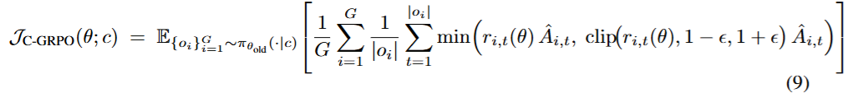

II. Method
2. LOW-LEVEL EXECUTOR
DYNAMIC DEMONSTRATION INJECTION
C-GRPO OBJECTIVE
Notes:
Mục tiêu cuối cùng kết hợp các chiến lược curriculum trên với framework GRPO.
Trong mỗi bước huấn luyện:
xây dựng mini-batch cân bằng $B$
với mỗi mẫu $q∈B$, tạo context mở rộng $c$bằng demonstration injection
Policy được cập nhật bằng cách tối đa hóa mục tiêu GRPO công thức 9
trong đó:
$r_{i,t}\left(θ\right)$là tỷ lệ xác suất giữa policy mới và cũ
${\hat{A}}_{i,t}$là advantage dựa trên phần thưởng tương đối trong nhóm
Việc tối ưu mục tiêu này giúp C-GRPO học được các kỹ năng thủ tục mạnh mẽ với tín hiệu học dày đặc và giàu thông tin hơn.

Slide 7
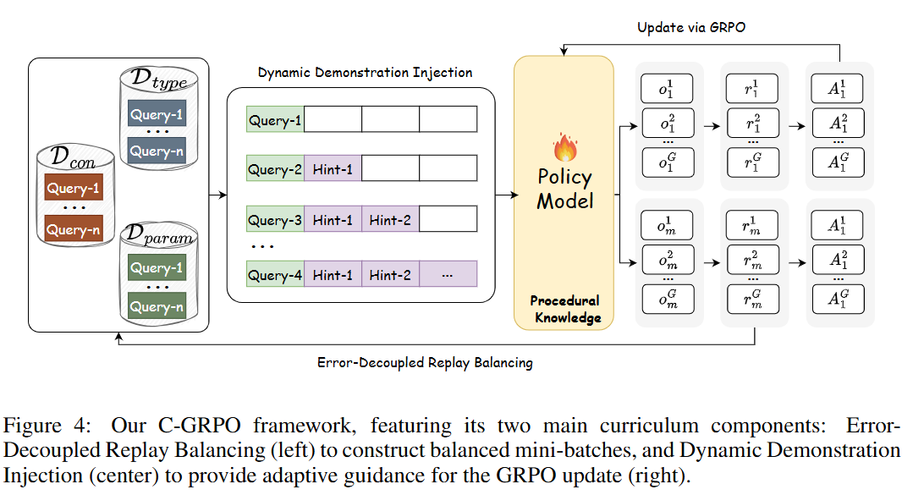
II. Method
2. LOW-LEVEL EXECUTOR
Notes:
Việc huấn luyện bộ thực thi cấp thấp $π_{L}$đối mặt với hai thách thức: (i) Mất cân bằng mẫu (Sample Imbalance): Dữ liệu huấn luyện thường bị lệch, trong đó các thao tác phổ biến (ví dụ: click) xuất hiện nhiều hơn đáng kể so với các thao tác hiếm (ví dụ: long-press, swipe). (ii) Khám phá kém hiệu quả (Inefficient Exploration): Trong các tác vụ dài, không gian hành động rất lớn khiến agent khó tự tìm ra các quỹ đạo thành công thông qua thử-sai.

Slide 8
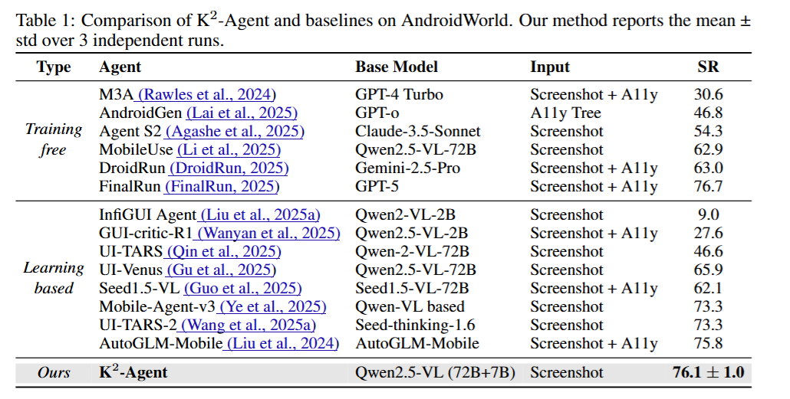
III. EXPERIEMENTAL RESULTS
Notes:
sử dụng Qwen-2.5-VL-72B làm planner cấp cao ($π_{H}$) trong vòng lặp SRLR không cần huấn luyện, và Qwen-2.5-VL-7B hiệu quả về tham số làm executor cấp thấp ($π_{L}$), được hậu huấn luyện bằng C-GRPO. Cơ sở tri thức của planner (KG) được khởi tạo từ một ví dụ minh họa chuyên gia duy nhất, được chúng tôi ghi lại cho mỗi loại tác vụ thông qua một pipeline thu thập dữ liệu chuyên biệt
Đối với executor dựa trên học, tập huấn luyện C-GRPO được xây dựng từ các mẫu minh họa thu thập trên toàn bộ các tác vụ AndroidWorld, đảm bảo sự tách biệt nghiêm ngặt giữa tập huấn luyện và tập kiểm tra.
Để tiết kiệm tài nguyên tính toán, quá trình đồng tiến hóa của planner và executor được triển khai thông qua một cơ chế cập nhật luân phiên hiệu quả theo dạng ${\left({\text{SRLR}}_{H}\right)}^{n}→{\text{C}\text{−}\text{GRPO}}_{L}$. Trong thí nghiệm của chúng tôi, $n=3$, nghĩa là planner trước tiên sẽ tinh chỉnh cơ sở tri thức KG qua nhiều vòng lặp trước khi executor trải qua một giai đoạn huấn luyện chuyên sâu.
Toàn bộ quá trình huấn luyện được thực hiện trên một máy chủ duy nhất với 8 GPU NVIDIA A100 80GB.

Slide 9
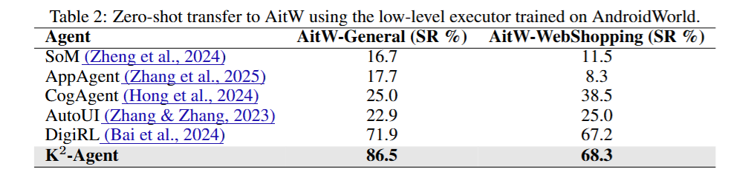
III. EXPERIEMENTAL RESULTS

Slide 10
IV. CONCLUSION
- K²-Agent is a hierarchical framework that separates declarative (“knowing what”) and procedural (“knowing how”) knowledge.
- The high-level planner uses the SRLR loop to distill and continuously refine task knowledge from a single demonstration.
- The low-level executor learns precise actions through the efficient C-GRPO post-training algorithm.
- K²-Agent achieves SOTA performance on AndroidWorld and demonstrates strong dual generalization across backbones and benchmarks.
Notes:
- K²-Agent là một framework phân cấp tách biệt tri thức khai báo (“biết cái gì”) và tri thức thủ tục (“biết làm thế nào”).
- Planner cấp cao sử dụng vòng lặp SRLR để chắt lọc và liên tục tinh chỉnh tri thức tác vụ từ một demonstration duy nhất.
- Executor cấp thấp học các hành động chính xác thông qua thuật toán hậu huấn luyện C-GRPO hiệu quả.
- K²-Agent đạt hiệu năng SOTA trên AndroidWorld và thể hiện khả năng tổng quát kép mạnh mẽ trên nhiều backbone và benchmark.

